Slide 1
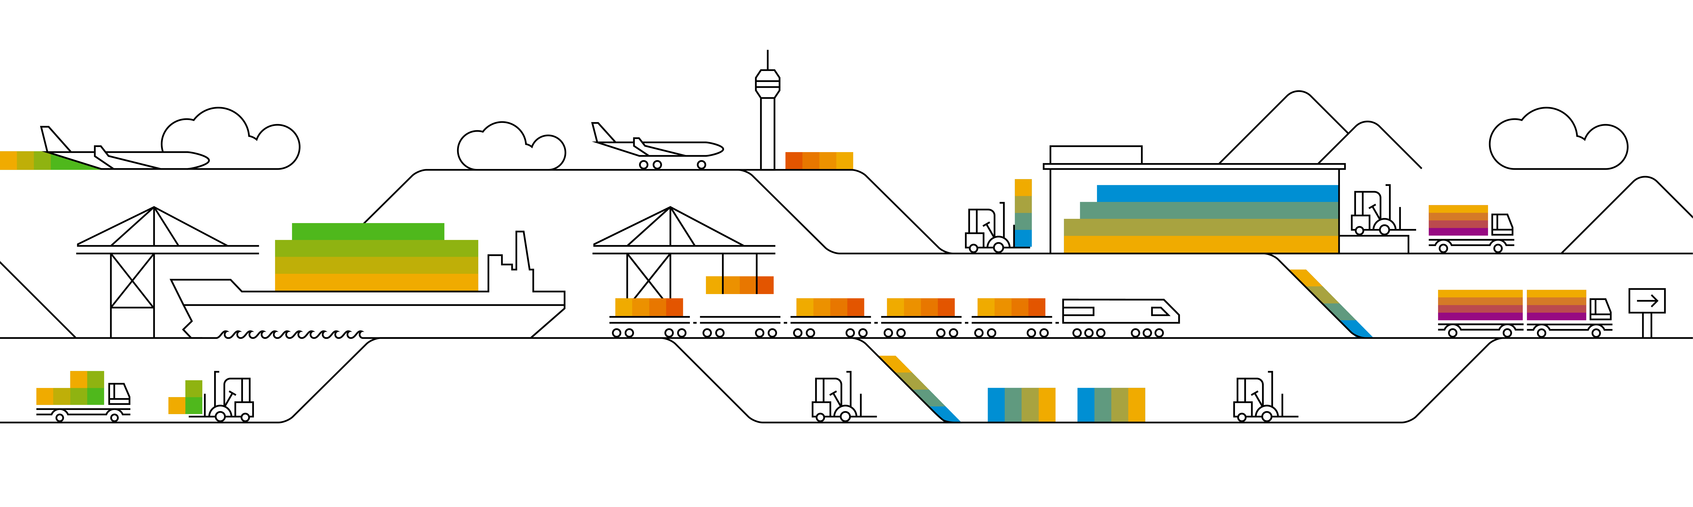
CP100 online Session
Peter Alexander, SAP
Month 07, 2017

Slide 2
Agenda
Platform Security
SAML 2.0
Oauth
Identity Provider
IOT
IOT 2.0
IOT 4.0
Questions & Answers
Details

Slide 3
Platform Security Overview
Authentifizierung
Überprüfung der Identität der Benutzer
Autorisierung
Auf welche Funktionen darf der Anwender innerhalb der Anwendung zugreifen ?
Geheimhaltung und Integrität
Daten müssen sicher übertragen werden
SAML2.0
OAUTH
TSL und andere Transportsicherungen

Slide 4
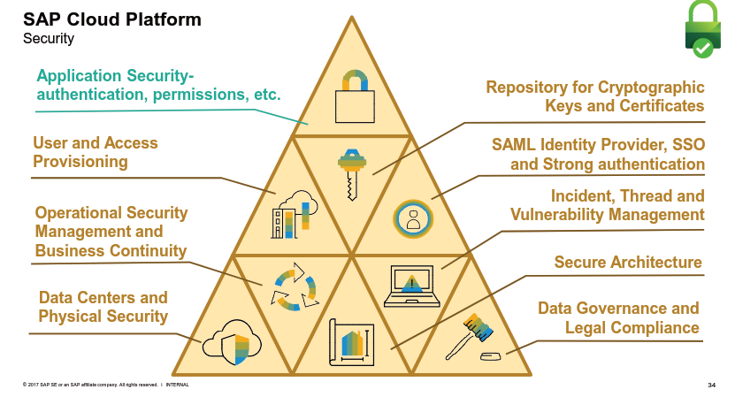
Platform Security Overview

Slide 5
Platform Security SAML 2.0 Anwendungsfälle
Die Security Assertion Markup Language (SAML) ist ein XML-Framework zum Austausch von Authentifizierungs- und Autorisierungsinformationen. Sie stellt Funktionen bereit, um sicherheitsbezogene Informationen zu beschreiben und zu übertragen.
Single Sign-on
ein Benutzer ist nach der Anmeldung an einer Webanwendung automatisch auch zur Benutzung weiterer Anwendungen berechtigt.
Verteilte Transaktionen
mehrere Benutzer arbeiten gemeinsam an einer Transaktion und teilen sich die Sicherheitsinformationen.
Autorisierungsdienste
die Kommunikation mit einem Dienst läuft über eine Zwischenstation, die die Berechtigung überprüft.
Diese Dienste sollen vor allem für Webservices angeboten werden.
SAML besteht aus SAML-Assertions, aus dem SAML-Protokoll, aus SAML-Bindings und Profilen.

Slide 6
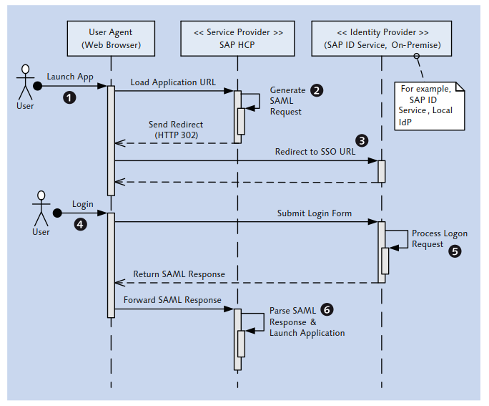
Platform Security SAML 2.0
Applikationsspezifisch
Java Applikationen
SAP UI5 Applikationen
XSC und XSA Applikationen

Slide 7
Platform Security SAML 2.0, Java Applikationen
Deklaratives Sicherheitsmodell:
Definition der Sicherheitsdefinitionen im web.xml Deployment Deskriptor
Programmatisches Sicherheitsmodell:
Umsetzung mithilfe der Servlet- und JAAS – Schnittstellen ( Java und Authentication und Autorisation Service)
Unterstützte Authentifizierungsmethoden
FORM – Form, SAML 2.0, von SAP auf der SAP CP bevorzugte Methode
BASIC – HTTP Standardauthentifizierung – nicht empfehlenswert
CERT – Clientzertifikate ( X.509-Zertifikate)
BASICERT – BASIC + CERT
OAUTH -
SAML2 – entspricht FORM

Slide 8
Platform Security SAML 2.0, SAPUI5 Apps
Deklaratives Sicherheitsmodell:
Definition der Sicherheitsdefinitionen in neo-app.json Deskriptor Datei.
Programmatisches Sicherheitsmodell:
Umsetzung mithilfe verschiedener JavaScript libs

Slide 9
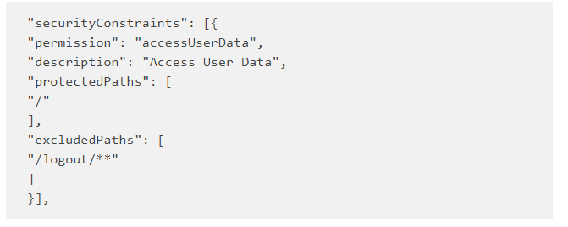
Platform Security SAML 2.0, SAPUI5 Apps
Deklaratives Sicherheitsmodell:
Definition der Sicherheitsdefinitionen in neo-app.json Deskriptor Datei.
Programmatisches Sicherheitsmodell:
Umsetzung mithilfe verschiedener JavaScript libs

Slide 10
Platform Security SAML 2.0, XSA/XSC
Die Verwaltung von Berechtigungen erfolgt nicht in SAP HCP Cockpit sondern auf der SAP HANA Datenbank und mithilfe von Konfigurationsdatei .xsprivileges einer XS Application. Die Datei enthält Referenzen auf angelegten auf der Datenbank Berechtigungen.
Die Zugriffsrechte werden mithilfe von Konfigurationsdatei .xsaccess gepflegt. Dort werden die Autorisierung – und Authentifizierung-Einstellungen festgelegt.
https://help.sap.com/viewer/b3ee5778bc2e4a089d3299b82ec762a7/2.0.01/en-US
http://sap-hcp.tecracer.de/berechtigungen-und-rollen-sap-hcp-teil-1
http://sap-hcp.tecracer.de/berechtigungen-und-rollen-sap-hcp-teil-2/

Slide 11
Divider page

Slide 12
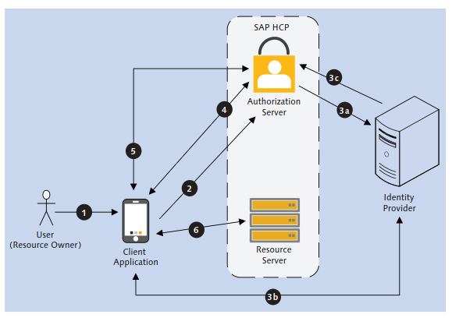
Platform Security OAuth
SAP CP
SAML 2.0
SAP CP

Slide 13
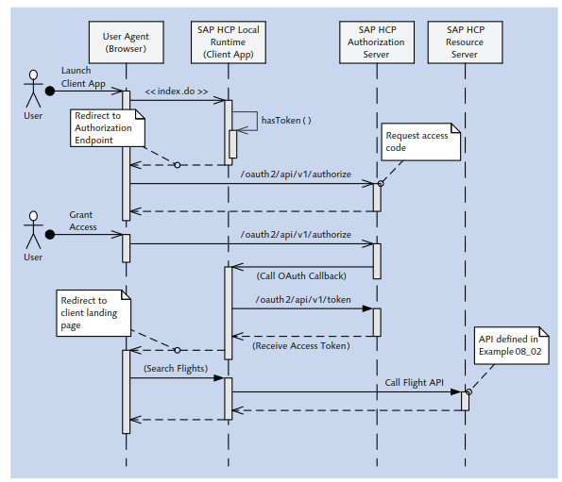
Platform Security OAuth

Slide 14
Thank you.
Contact information:
F name L name
Title
Address
Phone number
Partner logo

